Slide 1
DEPARTAMENTO DE PLANIFICACIÓN RHS Y CONTROL DE GESTIÓN UNIDAD DE GESTIÓN DE INFORMACIÓN RHS
Procedimiento Disciplinario
División de Gestión y Desarrollo de las Personas
AGOSTO DE 2014

Slide 2
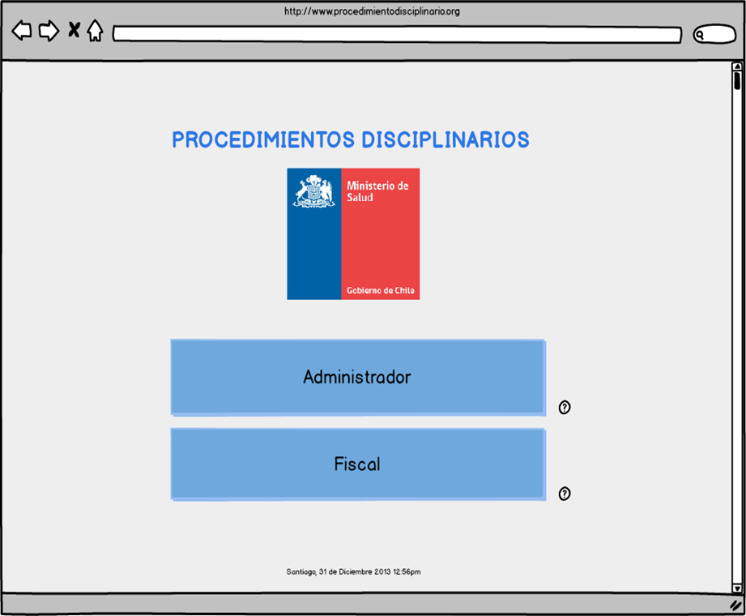
Procedimiento Disciplinario
Dada las necesidades de poder realizar un registro y correcto control de los procedimientos disciplinarios se solicita la creación de un nuevo módulo que reemplace al ya existente.

Slide 3
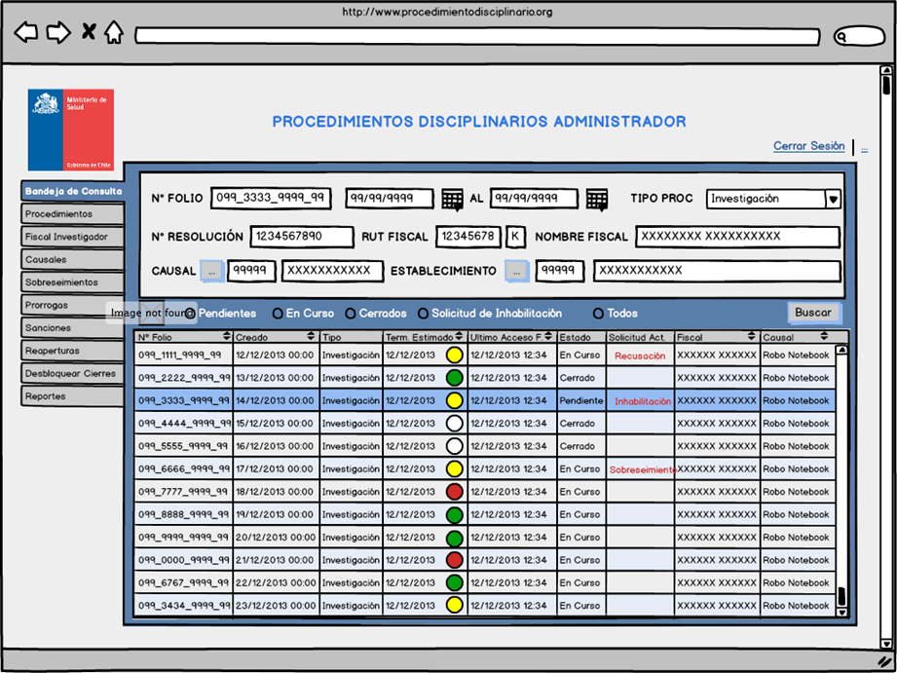
Administrador

Slide 4
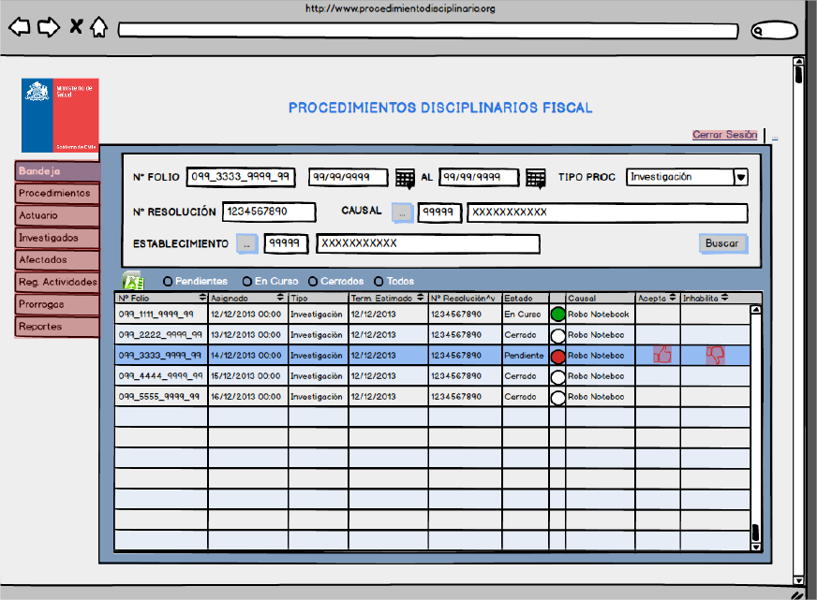
Fiscal

Slide 5
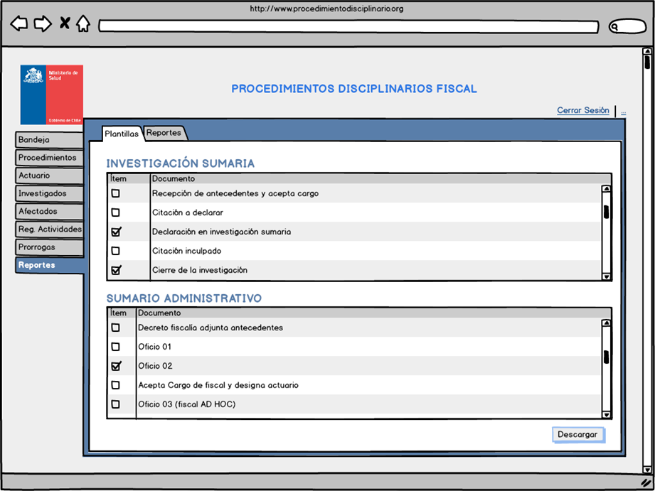
Reportes

Slide 6
Gracias.

